Slide 1


Advanced analytics en los negocios
Elena Paredes Manrique
Gerente Corporativo Analytics y Big Data
Centro Excelencia Analytics BELCORP

Slide 2
¿Qué esperan las empresas de Advanced Analytics?
Entender el comportamiento del cliente
Optimizar la inversión del marketing
Reducir fugas de clientes
Incrementar la satisfacción y lealtad de su consumidor
Mejorar el valor del ciclo de vida del cliente
Creación de productos nuevos
Mejorar el pronóstico de la demanda
Reducir inventarios
Incrementar las ventas
…… IMPACTO EN EL NEGOCIO

Slide 3

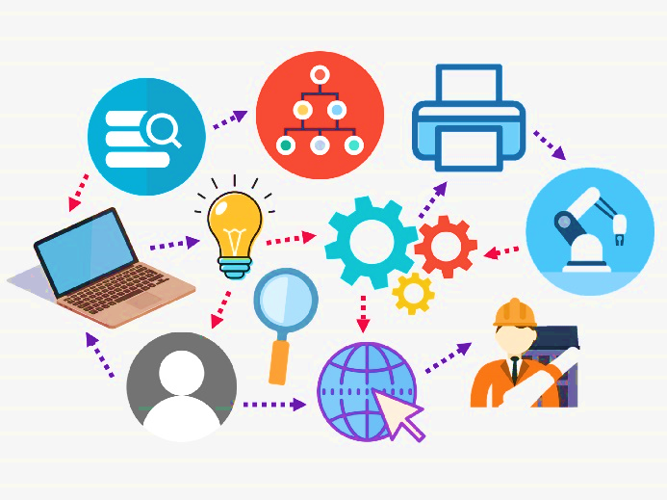
Los dos principales motivos para lanzar una iniciativa de Advanced Analytics en una empresa:
Mejora la relación con el cliente
Automatización y mejora de procesos

Slide 4




¿Cómo lograr iniciativas de Advanced Analytics exitosas?
Test & Learn a través de PILOTOS
6
1
Equipo multifuncional
Diseñar y crear solución analítca
5
2
Plantear las hipótesis correctas
4
3
Entender los datos
Entender el proceso

Slide 5
EQUIPO MULTIFUNCIONAL
1
Equipo multifuncional
Crear un equipo multifuncional empoderado.
El ownership de la iniciativa debe ser el área de negocio beneficiada.
Asegura el alineamiento con la estrategia de negocio y la adopción de la solución analítica.
Roles claves:
PRODUCT OWNER
DATA ANALYST / ANALYTICS TRANSLATOR
DATA SCIENTIST
DATA ENGINEER
DATA ARCHITECT
MACHINE LEARNING ENGINEER
Business
Skills
IT
Skills
Data
Science
Notes:
El equipo debe ser multifunctional.
No existen jerárquias
Fomentar el empoderamiento del equipo

Slide 6
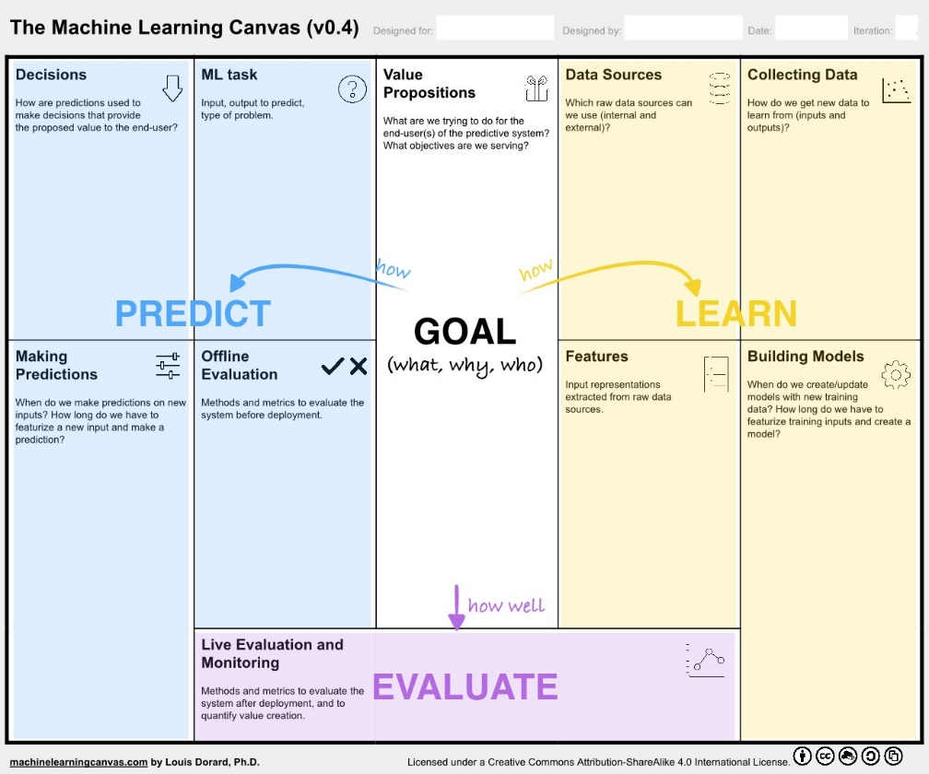
PLANTEAR HIPÓTESIS CORRECTAS
2
Plantear las hipótesis correctas
Definir el problema de negocio a resolver empieza con definir la hipótesis correcta.
Define criterios de éxito cuantificables: KPIs de éxito.
Define la propuesta de valor de tu solución de AA!
Define la propuesta de valor
Notes:
Éste paso debe ser liderado por el PO de negocio para asegurar el alineamiento con la estrategia y el problema de negocio a resolver.

Slide 7
ENTENDER LOS PROCESOS DE NEGOCIO RELACIONADOS
3
Entender el proceso
Entender los procesos de negocio es clave para iniciar cualquier iniciativa de Advanced Analytics.
El Data Scientist debe involucrarse en este punto, no hay solución exitosa sin conocimiento de negocio.
Identifica en que procesos impacta la solución de AA y cual es el valor esperado.
¿Se transforma un proceso? ¿Cómo?
Notes:
Éste paso debe ser liderado por el PO de negocio para asegurar el alineamiento con la estrategia y el problema de negocio a resolver.

Slide 8
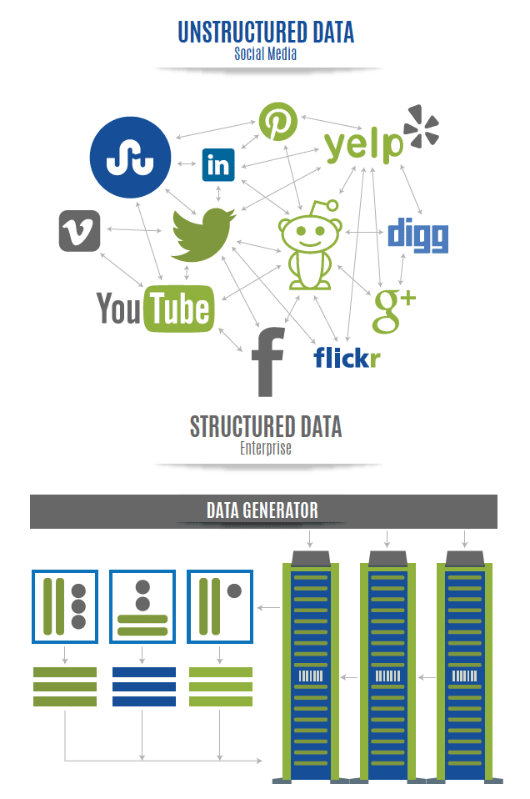
EXPLORAR Y ENTENDER LOS DATOS
4
Entender los datos
Entender el comportamiento y significado de los datos internos.
No perder de vista los datos externos que podrían potenciar tu solución
A partir del entendimiento de los procesos de negocio este paso será mucho más sencillo.
¿Cómo se traduce el negocio en los datos?.
Gran parte de la magia está en la definición de las variables.
Notes:
Es importante la creación de diccionarios de datos funcionales, que permitan entender el comportamiento de los datos.
Capitalizar este conocimiento para futuras iniciativas.

Slide 9








DISEÑAR E IMPLEMENTAR LA SOLUCIÓN
Diseñar e implementar arquitectura analítica y técnica
5
Antes de empezar a construir algo primero debes diseñar!: ARQUITECTURA ANALÍTICA Y ARQUITECTURA TÉCNICA
¿Qué datos utilizaremos?
¿Qué técnicas emplearemos? ¿es machine learning?
¿Qué reglas comerciales debo considerar?
¿Cuál es la infraestructura necesaria?
Recuerda que todo EVOLUCIONA debemos estar listos para adoptar NUEVAS TECNOLOGÍAS.

Slide 10
TEST & LEARN
Test & Learn a través de A/B testing
6
Es el momento de comprobar las hipótesis planteadas. → PILOTEAR
Lo más importante es no tener miedo a probar.
Consideraciones en el diseño del piloto:
Asegura una muestra representativa y homogénea de tu población.
Asegura una ejecución impecable del piloto sino tendrás que volver a empezar.
Asegura un tiempo adecuado para el piloto.
Mide y comunica los resultados → Seguimiento a los KPIs de éxito.
Realiza recomendaciones para siguiente etapa si aplica → ESCALAR

Slide 11


Recuerda: Advanced Analytics es un conjunto de técnicas y algoritmos que ayudan a solucionar problemas de negocio a partir de los datos.
Datos
Algoritmos avanzados
Conocimiento accionable

Slide 12
¿Cómo lograr iniciativas de Advanced Analytics exitosas?
Test & Learn a través de PILOTOS
6
1
Equipo multifuncional
Diseñar y crear solución analítca
5
2
Plantear las hipótesis correctas
4
3
Entender los datos
Entender el proceso

Slide 13
SIN DATOS NO HAY ANALYTICS
Sé un embajador de los datos en tu empresa.
Promueve una cultura Data – Driven a través de la adopción de la analítica.
No tener miedo a probar, la cultura de pilotos es importante.
Capitaliza cada proyecto -> Crea artefactos reusables.
Cada iniciativa debe durar entre 8 a 12 semanas.

Slide 14


